Slide 1
Probleme cu caracter aplicativ la matematică
prof. Avram Liliana
Colegiul de Industrie Alimentară ”Elena Doamna” Galați

Slide 2


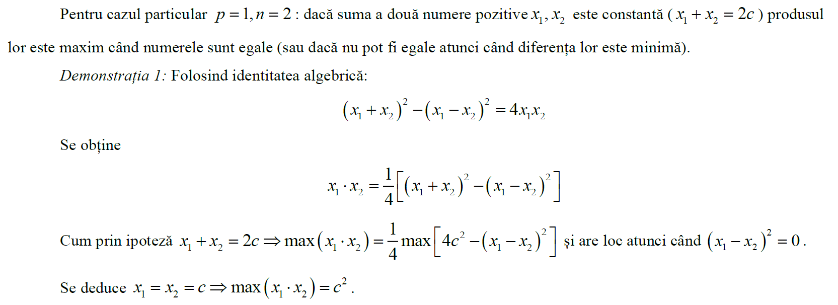

Slide 3

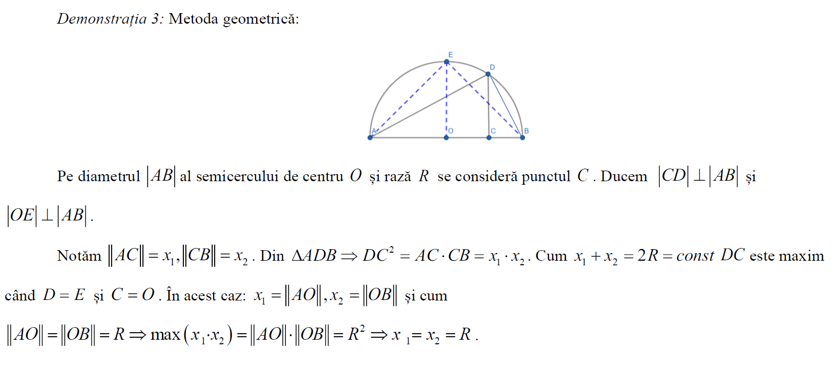

Slide 4
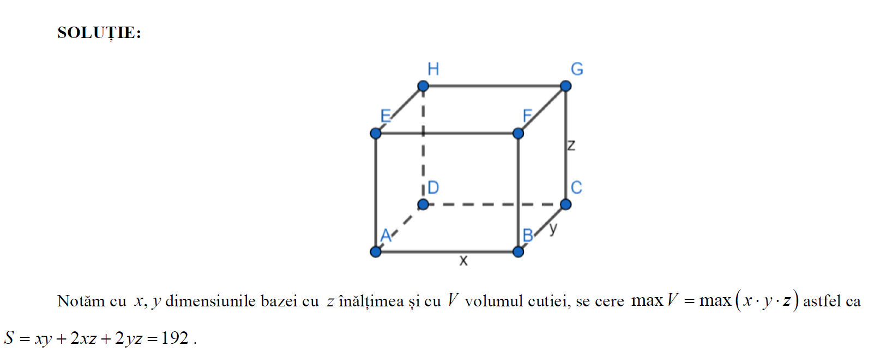


Slide 5


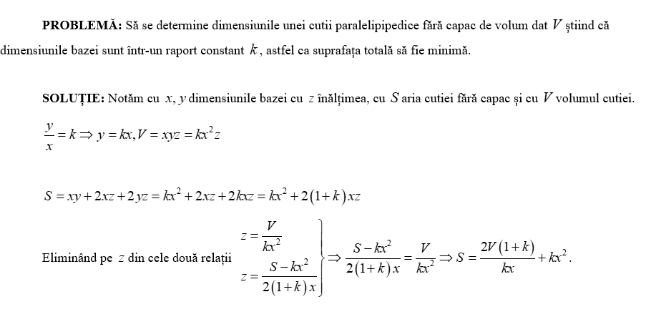

Slide 6
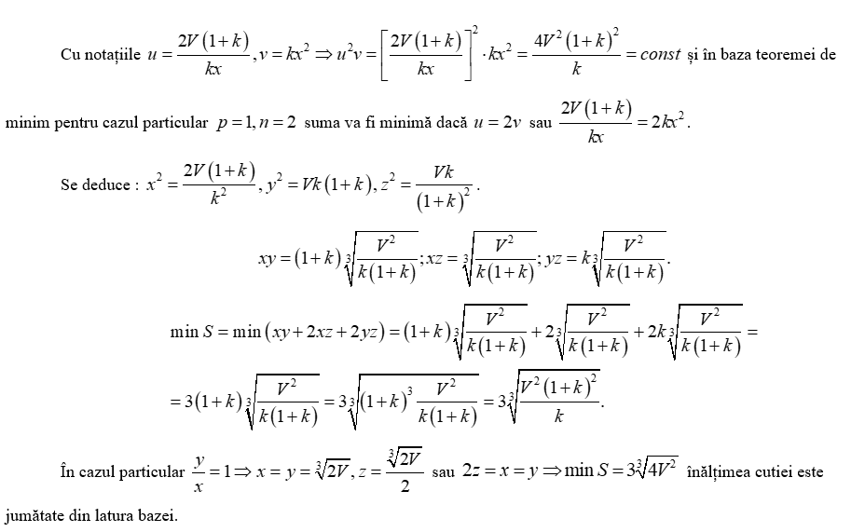

Slide 7

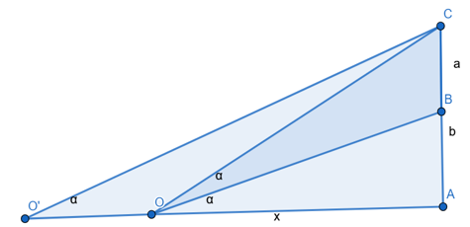




Slide 8
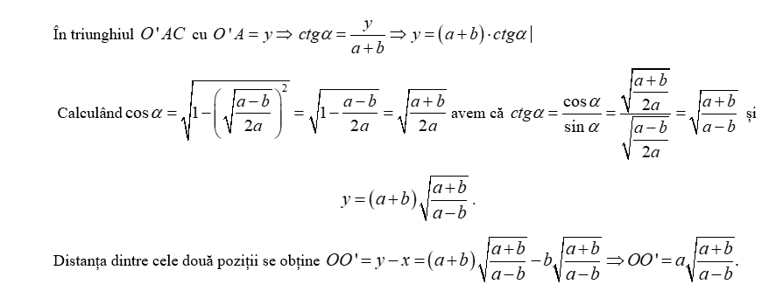

Slide 9
VĂ MULȚUMESC!

